Slide 1
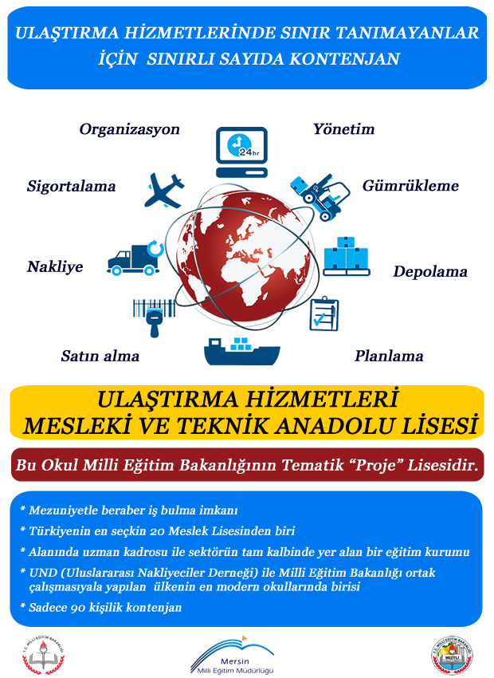
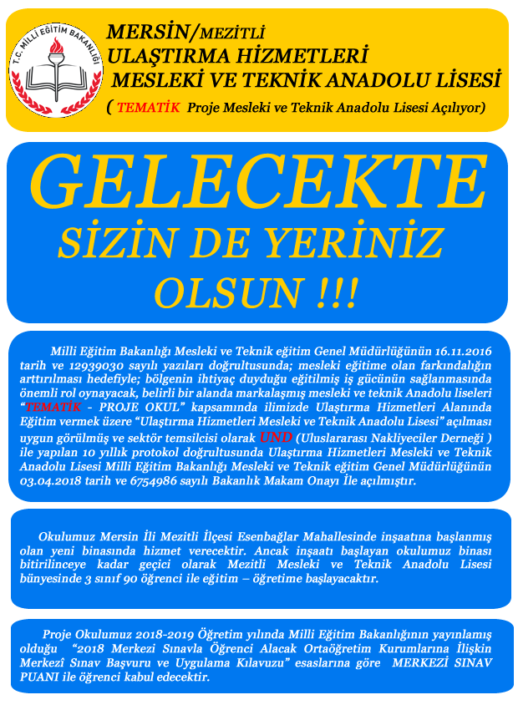

Slide 2
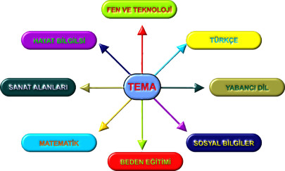
TEMATİK EĞİTİM;
Tematik; “Belirli bir konu-alan üzerine yoğunlaşılmış” Tematik eğitim; farklı disiplinleri bir tema ya da konu etrafında ilişkilendirerek kalıcılığı sağlamayı hedefleyen disiplinler arası eğitim yaklaşımıdır. Bu yaklaşım, kavramları bir bütünün içinde ele alır. Merkeze alınan derste işlenen tema-konu diğer derslerde de uygun konularda bu temayla ilişkilendirilerek işlenir. Örneğin ana konumuz “lojistik” olsun. Biz bu konuyu pekiştirmek için Türk Dili ve Edebiyatı dersinde okuma, görsel dersinde resim, coğrafya da coğrafi riskler, matematik dersinde alan hesaplarında konteyner, fizik dersinde kaldıraçlar, yabancı dil dersinde teslim terimleri …… ile konu pekiştirilir. Diğer disiplinler ile ilişki kurulur. Böylece öğrenciler değişik bakış açılarıyla çeşitli disiplinler arasında ilişki kurmayı öğrenirler. Kendi öğrenme sitilleri ile öğrenmeye yönlendirilirler. Öğrencilerin, ilgilerini çeken konuları araştırmaları, ekip çalışması yapmaları kalıcı öğrenmeleri sağlanmış olur.
Şubeler de eğitim öğretim yılı boyunca en az bir tema seçilir ve sınıf düzeyindeki tüm derslerdeki bazı kazanımlar seçilen tema ile ilişkilendirilerek öğrenilir. Tema çalışmaları çerçevesinde ortaya konan öğrenci ürünleri sergilenir.

Slide 3
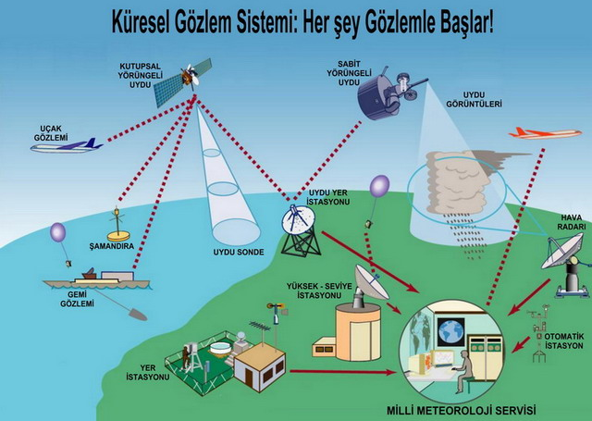
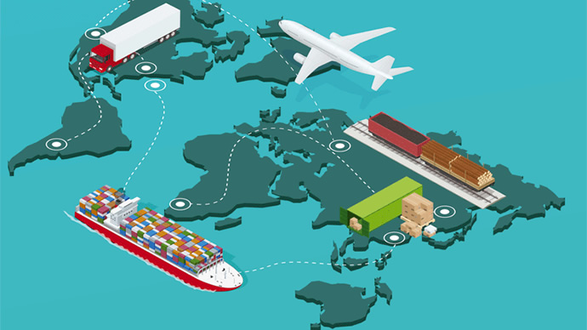
Tema; LOJİSTİK eğitim bölgesi theme; logistics training zone
Lojistik; üreticiden nihai tüketiciye ulaşmak için tüm organizasyon ve kaynakları en uyumlu şekilde hareket ettirebilme yeteneği olarak iş dünyasınca tanımlanmaktadır.
Bu çerçevede satın alma, nakliye (kara, hava, deniz, demiryolu) gümrük, sigorta, elleçleme, depolama, tedarikçi sipariş izleme, talep tahminleri, envanter yönetimi, lojistik bilgi sistemi, yedek parça desteği, dağıtım, iade işlemleri, üretime malzeme verme, katma değerli işlemler (etiketleme, fiyat-barkod, paketleme, birleştirme-ayırma, müşteri taleplerine göre ürün hazırlama vs.), rota planlaması ve araç optimizasyonu ile sevkiyat (yükleme ve varış zamanı planlama) gibi çok çeşitli faaliyetler günümüzde lojistik ile eş anlamlı hale gelmiştir.
Lojistik eğitimi; sipariş süreci ile başlayan taşıma, depolama, gümrük ve diğer tedarik zinciri prosedür işlemlerini yapma yeterliklerini kazandırmaya yönelik eğitim ve öğretim verilen daldır.

Slide 4
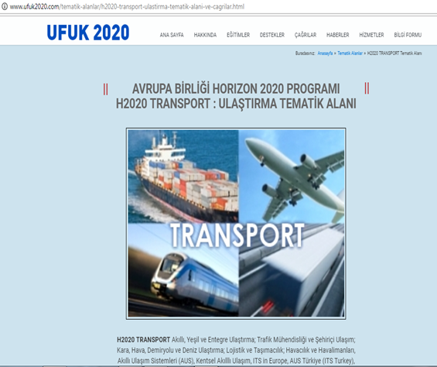
HORIZON 2020
Avrupa Birliği'nin bilimsel ve uygulamalı araştırma, geliştirme ve inovasyon projelerine destek olmak üzere oluşturduğu HORIZON 2020 Hibe Programı, dünyanın en yüksek bütçeli hibe programıdır. Avrupa'nın bilim, teknoloji ve politika uygulamalarının uyumlaştırılması amacıyla başlatılan HORIZON 2020, Avrupa'nın araştırma ve teknoloji geliştirme kapasitesini güçlendirmek, üniversite-sanayi işbirliğini teşvik etmek, AB ülkeleri, AB aday ülkeleri ve AB'nin işbirliği yaptığı ülkelerle AB politikalarına ilişkin farklı alanlarda işbirliğini geliştirmek amacıyla yürütülüyor. AB HORIZON 2020 Hibe Programı, uluslararası ortaklıklar yolu ile geleceğin teknolojilerine yön vermeyi hedefliyor.

Slide 5
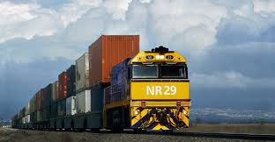
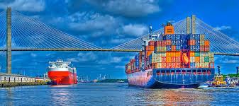
Neden lojistik
Mersin,08.04.2009
Günümüz dünyasında ekonomik savaş artık kentler arasında gerçekleşmektedir. Bu nedenle kent aktörlerinin kentlerinin kalkınma için kaynaklarını doğru analiz etmesi ve yatırımlarında doğru alanlara kanalize edilmesi kararları büyük önem taşımaktadır.
Mersin kenti, (2005-….) Mersin Ticaret ve Sanayi Odası liderliğinde çok sayıda kurumun katkısıyla ve 36 aylık bir çalışma sonrasında 3 sektöre yatırım yapılmasının kent için doğru olacağı saptamasında bulunmuştur. Lojistik, Turizm ve Tarım. Akabinde her üç sektörle ilgili geniş katılımlı Platformlar kurulmuştur. Bu Platformlardan biri olan Lojistik Platformu; Dış Ticaret Müsteşarlığı, Mersin Ticaret ve Sanayi Odası ile Mersin Deniz Ticaret Odası finansal katkılarıyla bir bütçe oluşturmuş ve kentin Lojistik Strateji Planının hazırlanması işini ihale etmiştir. (Mersin Valiliği //Şehir Planları//Mersin Lojistik Strateji Planı)

Slide 6
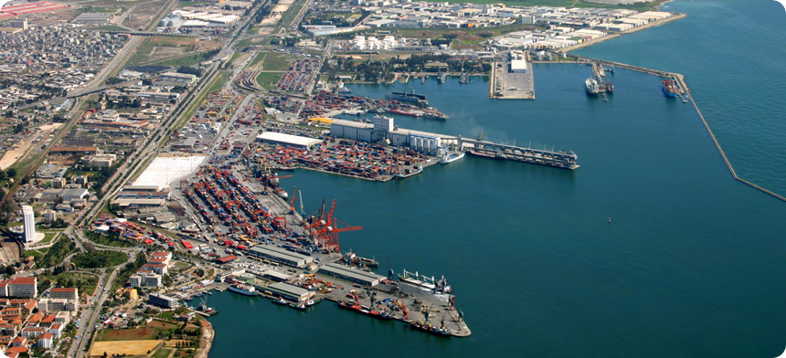
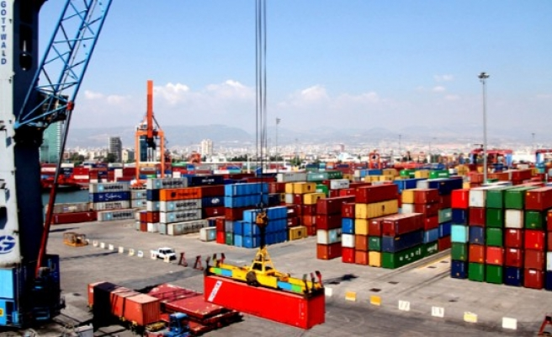
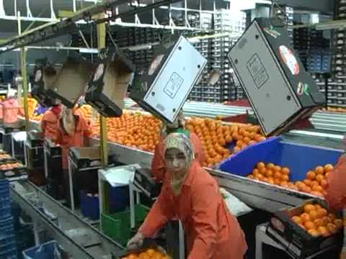
Lojistik Kenti mersin “LOJİSTİK FAALİYETLER”
Uluslararası Mersin Limanı (MIP) 1.453.038 TEUs (1 TEUs=68 m³ hacminde konteyner) hacmi ile dünyanın en büyük 120 konteyner limanı arasında 95. ve Türkiye'de 2. sıradadır. Türkiye’de üretilen ve dışarıdan gelen malların ülkeye giriş-çıkışının yapabildiği Mersin Limanı coğrafi konumu ile transit ticarette büyük avantaj sağlamaktadır. Düzenli uğrak yapan 20'nin üzerinde konteyner hattıyla, dünyanın tüm ana limanlarıyla bağlantılıdır.
Mersin Serbest Bölgesi 1987 yılında açılmış olup ülkemizin ilk serbest bölgesidir. Serbest bölgemizde 2016 yılında 2.856.284.425 $ ticaret gerçekleşmiştir. Bölgede 8.300 kişi istihdam edilmektedir. Sermaye yapısı itibarıyla 317 yerli, 104 yabancı, 36 yerli-yabancı ortaklı firma olmak üzere toplam 457 firma serbest bölgemizde faaliyet göstermektedir. (Depolama, montaj-demontaj, etiketleme, ambalajlama, üretm..)
Akdeniz Havzası içerisinde yer alan Mersin İli, 1.585.300 hektarlık yüzölçümü ile Türkiye'nin toplam yüzölçümünün yaklaşık %2'sini oluşturmaktadır. İlimiz arazisinin: 382.300 hektar'lık %24'i tarım arazisi olarak kullanılmaktadır.
Tükiye'nin:
* Toplam Yaş meyve üretiminin %13,4'i, * Toplam muz üretiminin %72'si,
* Toplam çilek üretiminin %40'i, * Toplam Limon üretiminin %70'i, ​
Mersin ilimizde gerçekleştirilmekte olup üretilen ürünler depolama, paketleme, ambalaj değiştirme faaliyetleri, ihracata yönlendirilmekte ve katma değer sağlanmaktadır.

Slide 7
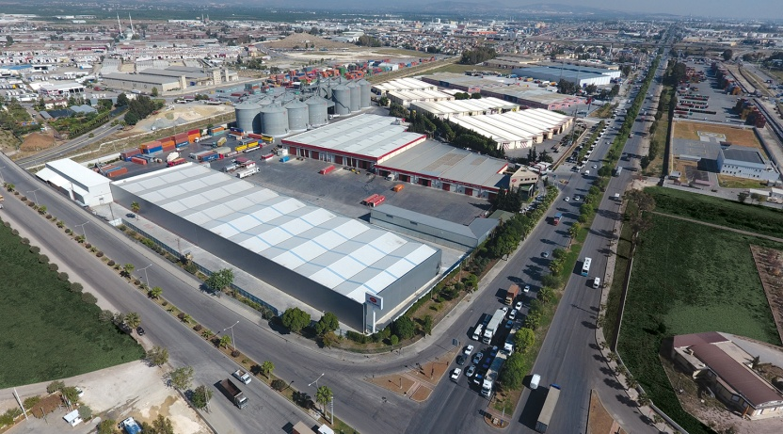
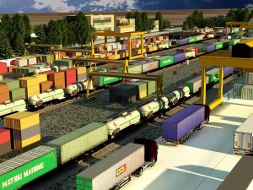
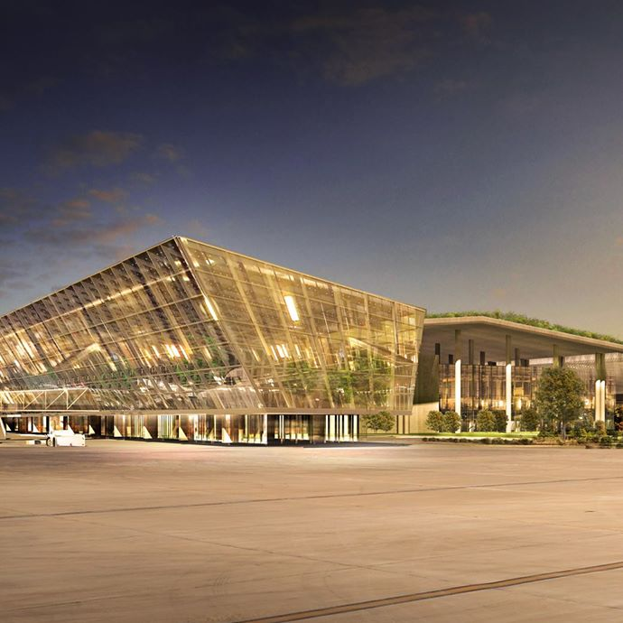
Lojistik Kenti mersin “LOJİSTİK FAALİYETLER”
Mersin-Tarsus Organize Sanayi Bölgemiz 1992 yılında 154 parselden oluşan 380 ha.’lık alan üzerinde faaliyete geçmiştir. Bölgenin 3 km batısında bulunan Gelişme Alanı 41 parselden oluşan 278 ha. arazi üzerinde bulunmakta olup 2012 yılında faaliyete geçmiştir. Her iki alandaki toplam 194 sanayi işletmesinden 157’si üretime geçmiş, 26'sı inşa halinde, 2'si proje safhasında olup 11 işletme ise üretimi durdurmuştur. 15.000 kişiye iş istihdamı sağlanmıştır.
Türkiye’den yapılan toplam bakliyat ihracatının yüzde 90′ını sırtlayan kente; 28 adet kırmızı mercimek fabrikası, 4 adet bulgur fabrikası bulunan kentte 100′e yakın da nohut ve fasulye ağırlıklı eleme ve depolama firması yer alıyor. Limanı sayesinde pazarlara yakın olma avantajının yanı sıra gelişmiş altyapısı depoları ve antrepoları ile de sektör temsilcileri için cazibe merkezi haline gelen Mersin, aynı zamanda hububatın da merkezi haline dönüşmeye başladı… Uluslar arası hububat ticaretinde “Yalnızca Türkiye’de değil, uluslararası piyasalarda da hep Mersin teslimi olarak konuşulur.” Anlaşma yapılır olmuştur.
Ülke içindeki coğrafi konumu, genişletilme çalışmaları yapılan limanı, yapımı süren Yenice Lojistik Üssü, Uluslararası Çukurova Havaalanı, konteyner depolama sahası projesi, depo ve antrepo inşaatları, paketleme ile yurt içi ve yurt dışına olan bağlantı kolaylığının sağlandığı avantajlarla yalnız Türkiye'nin değil aynı zamanda Ortadoğu ve Doğu Akdeniz’in en önemli ulaştırma ve lojistik merkezi konumu daha da pekişecektir.

Slide 8
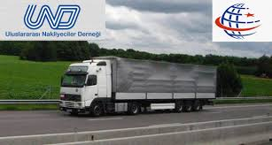
Sektörle İşbİrlİğİ ProtokolÜ
Bakanlığımız Mesleki ve Teknik Eğitim Genel Müdürlüğün’ce; mesleki eğitime olan farkındalığın arttırılması hedefiyle; bölgenin ihtiyaç duyduğu eğitimli iş gücünün sağlanmasında önemli rol oynayacak, belirli bir alanda markalaşmış Mesleki ve Teknik Anadolu liseleri “TEMATİK - PROJE OKUL” kapsamında UND (Uluslararası Nakliyeciler Derneği ) ile yapılan 10 yıllık protokol doğrultusunda açılmıştır.
Protokol Kapsamında Uluslararası Nakliyeciler Derneği;
Kurulacak Atölye/Laboratuvarların donatım malzemesi açısından desteklenmesi için üye işletmelere teşvikte bulunmak,
Alan mezunlarının istihdamında Uluslararası Nakliyeciler Derneği’ne üye işletmeleri teşvik etmek,
Alan öğrencilerine Derneğe üye işletmeler bünyesinde İşletmelerde Beceri Eğitimi/Zorunlu Staj önceliği sağlamak konusunda teşvik etmek,
Meslek alanı ile ilgili öğretmen ve öğrencilerin teknik gezi, gözlem ve saha inceleme faaliyetlerini desteklemek,
Okulun ve Öğrencilerin katılacağı proje ve yarışmalarda destek sağlamak,
Ulaştırma Sektörüne yönelik kariyer gelişimi ve rehberlik eğitimleri vermek taahhütlerinde bulunmuştur.

Slide 9
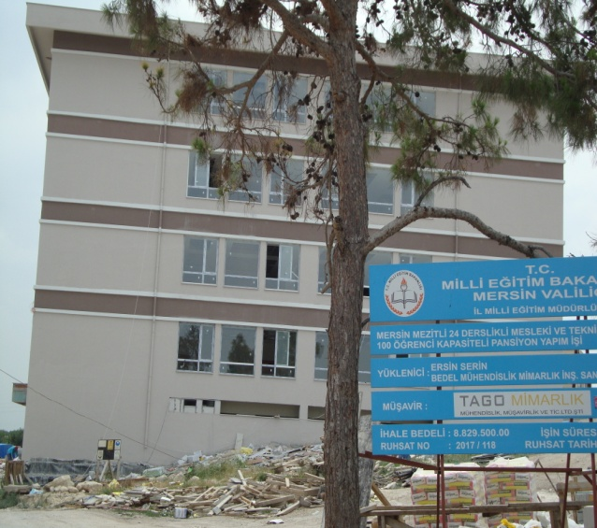
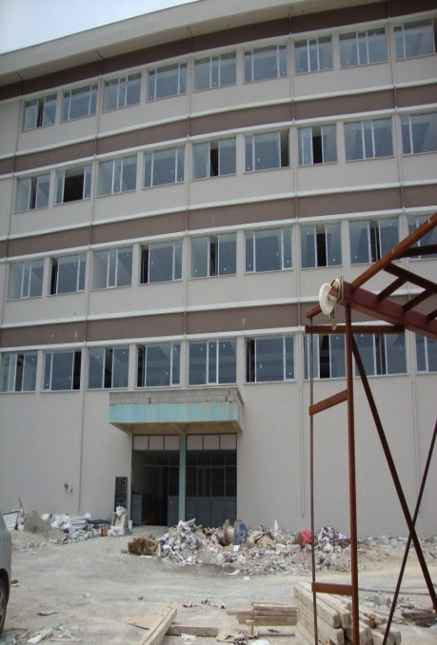
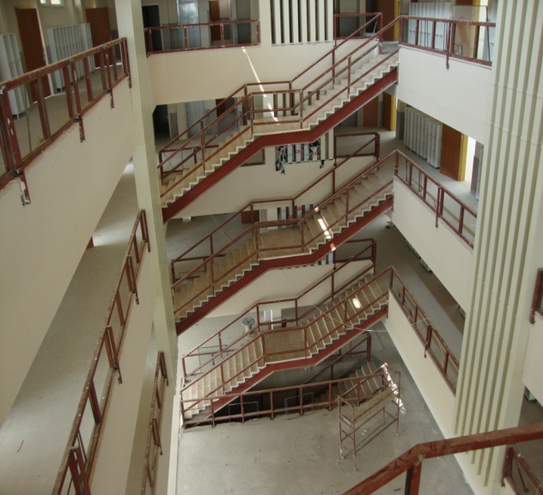
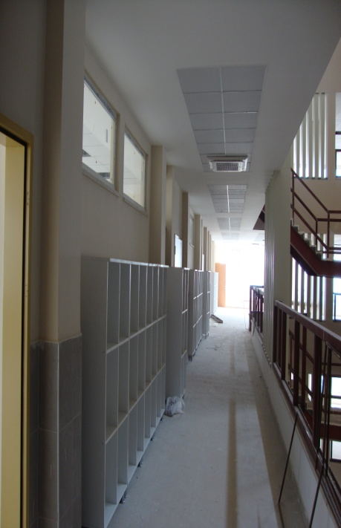
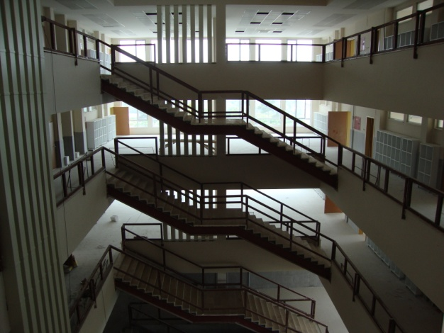

Slide 10
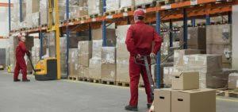
Mezun olan ve sektöre yönlendirilecek öğrencilerimiz;
Alım-satım, lojistik pazarlama işlemlerini yapan,
Lojistik operasyon planlayan,
Depo tasarım, depo ile ilgili iş ve işlemleri yapan,
Dağıtım sürecinde etkin rol oynayan,
Ambalajlama yapabilen,
Kalite sürecinin gereğini yerine getiren,
Taşıma ile ilgili yükleme boşaltma işlemlerini yapan, gerekli araçları kullanan,
Taşıma ile ilgili belge düzenleyen,
Mesleği ile ilgili ofis programlarını kullanan,
Gümrük işlemlerini takip edebilme özelliklerine sahip olan kişidir.

Slide 11
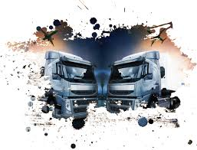
İSTİHDAM ALANLARI Ulaştırma hizmetleri alanından mezun olan öğrenciler, seçtikleri dal, meslekte kazandIklarI yeterlİkler doğrultusunda;
1. Lojistik işletmelerinde,
2. Fabrikalarda,
3. Gümrük işletmelerinde,
4. İthalat ve ihracat yapan firmalarda,
5. Liman işletmelerinde,
6. Depolar ve antrepolarda,
7. TCDD lojistik üslerinde,
8. Kendi açacakları iş yerlerinde istihdam alanı bulabililer.

Slide 12
Meslek ElemanInda Aranan Özellikler
Görme ve işitme duyu organları işlevlerini tam olarak yerine getirir durumda,
Teknolojik cihazları kullanma yeteneğine sahip,
Matematiksel düşünce yeteneğine sahip,
Disiplinli, takipçi ve titiz,
Liderlik vasıflarına sahip,
Koordineli çalışma, emir ve kumanda altında çalışma yeteneğine sahip,
Sabırlı ve soğukkanlı,
Zor ve değişken şartlara kolay uyum sağlayabilen,
Analitik düşünce yapısına sahip,
Gerektiğinde çabuk ve doğru karar veren,
Ekip çalışmalarına uyum sağlayan,
Tablo Grafik Çizelge okuma yeteneğine sahip olma,
İnsanlarla iyi ilişkiler kurabilme,
Şekilleri doğru algılayabilme,
Doğru yazılı ve sözlü anlatım yapabilme,
Kuvvetli hafızaya sahip olma,
Uzun süre ayakta çalışabilecek kadar bendece sağlam ve dayanıklı olma,
Yabancı dil konusunda yetenekli kişiler olmaları gerekir

Slide 13
EĞİTİM VE KARİYER İMKÂNLARI
Meslek liselerinin ulaştırma hizmetleri alanından mezun olduktan sonra “Yükseköğretime Geçiş Sınavı”nda başarılı olanlar lisans programlarına ya da meslek yüksekokullarının ilgili bölümlerine devam edebilirler.
Meslek yüksek okulunu bitirenler, dikey geçiş sınavı ile lisans programlarına geçebilirler
Eğitimini tamamlayarak sektörde iş başında deneyim kazanan meslek elemanı, lojistik işletmeleri, fabrikalar, gümrük işletme, ithalat ve ihracat yapan firmalar, depolar, büyük mağazalar gibi iş piyasasının ihtiyacına göre istihdam edilmektedir. Geniş bir iş ve çalışma alanı vardır.

Slide 14
ULAŞTIRMA HİZMETLERİ Mezunu Öğrencilerin Tercih Edebileceği Lisans (4 yıllık) Programlar
PROGRAM
Sivil Hava Ulaştırma İşletmeciliği
Ulaştırma ve Lojistik
Uluslararası Lojistik ve Taşımacılık
Uluslararası Ticaret ve Lojistik
Uluslararası Ticaret, Lojistik ve İşletmecilik
Turizm İşletmeciliği Seyahat İşletmeciliği ve Turizm Rehberliği

Slide 15
ULAŞTIRMA HİZMETLERİ Mezunu Adayların Yerleşebileceği 2 YILLIK Önlisans Programlar (Bu programlar tercih edildiği takdirde ek puan ilave edilmektedir.)
Lojistik
Hava Lojistiği
Deniz ve Liman İşletmeciliği
Dış Ticaret
Bankacılık ve Sigortacılık
Emlak ve Emlak Yönetimi
Enerji Tesisleri İşletmeciliği
Havacılıkta Yer Hizmetleri Yönetimi
İnsan Kaynakları Yönetimi
İşletme Yönetimi
Kooperatifçilik
Marina İşletme

Slide 16
ULAŞTIRMA HİZMETLERİ Mezunu Adayların Yerleşebileceği 2 YILLIK Önlisans Programlar (Bu programlar tercih edildiği takdirde ek puan ilave edilmektedir.)
Marka İletişimi
Menkul Kıymetler ve Sermaye Piyasası
Muhasebe ve Vergi Uygulamaları
Pazarlama
Perakende Satış ve Mağaza Yönetimi
Posta Hizmetleri
Sağlık Kurumları İşletmeciliği
Sivil Hava Ulaştırma İşletmeciliği
Sivil Havacılık Kabin Hizmetleri
Sosyal Güvenlik
Tarımsal İşletmecilik

Slide 17
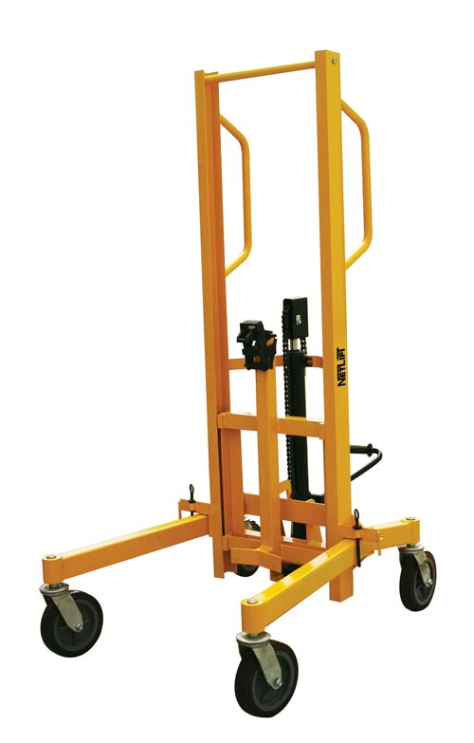
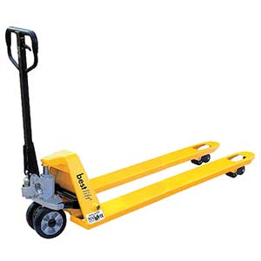
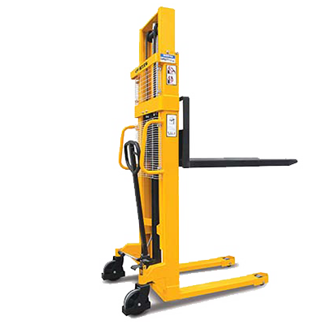
TAŞIMA MODELLERİ ATÖLYESİ

Slide 18
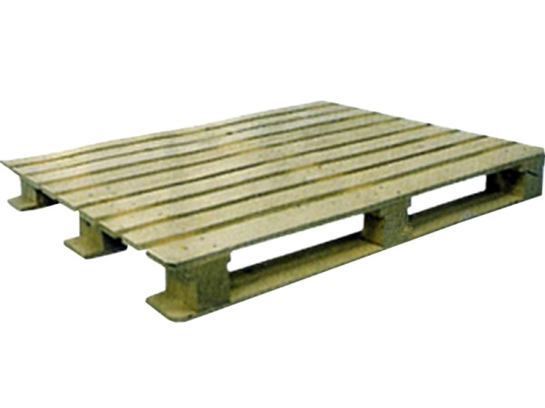
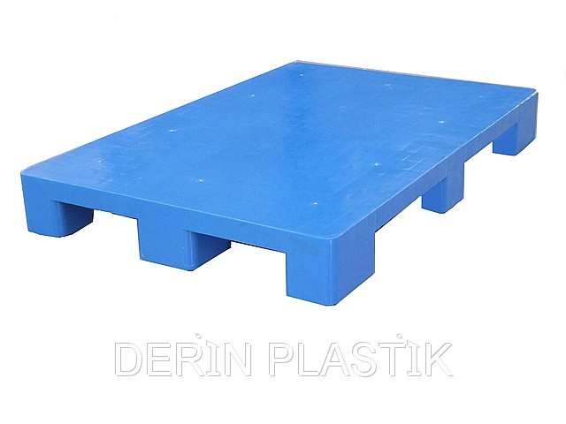
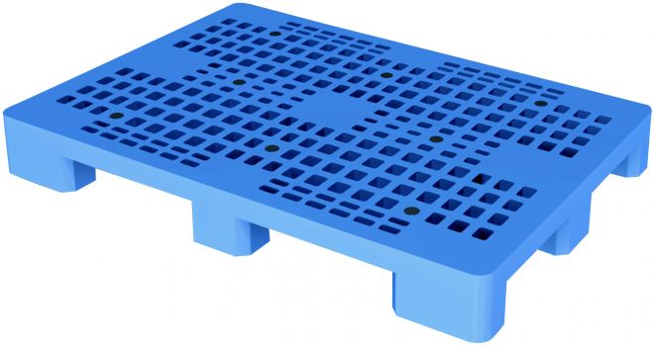
TAŞIMA MODELLERİ ATÖLYESİ

Slide 19
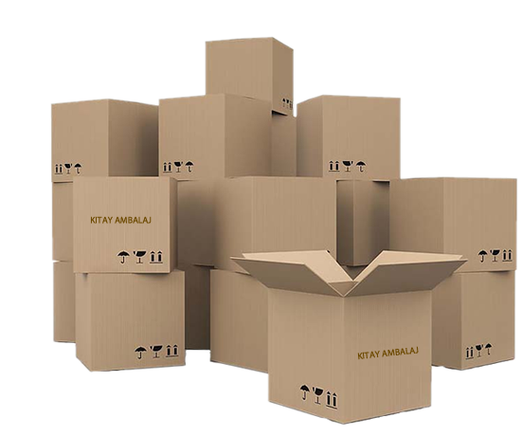
TAŞIMA MODELLERİ ATÖLYESİ

Slide 20
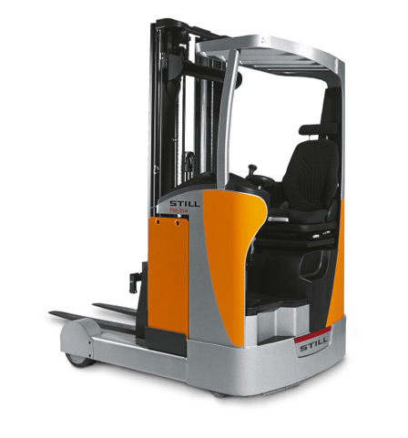
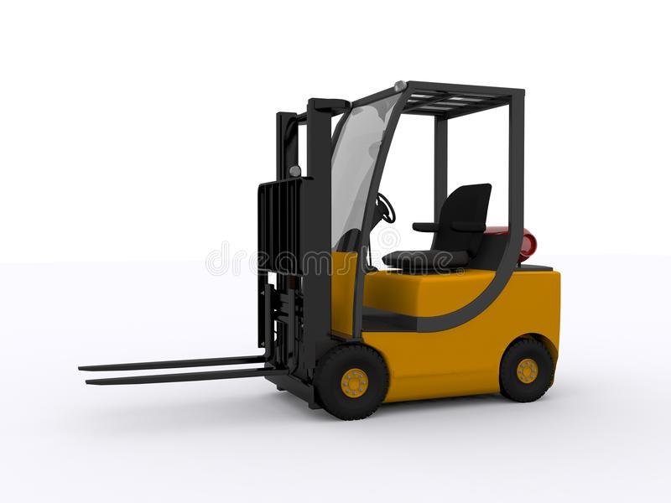
TAŞIMA MODELLERİ ATÖLYESİ

Slide 21
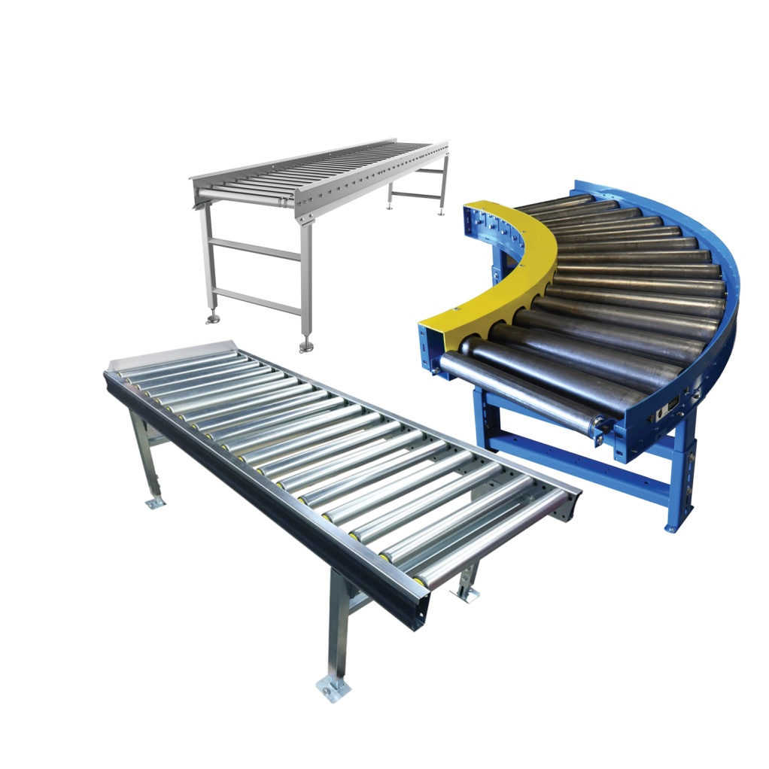
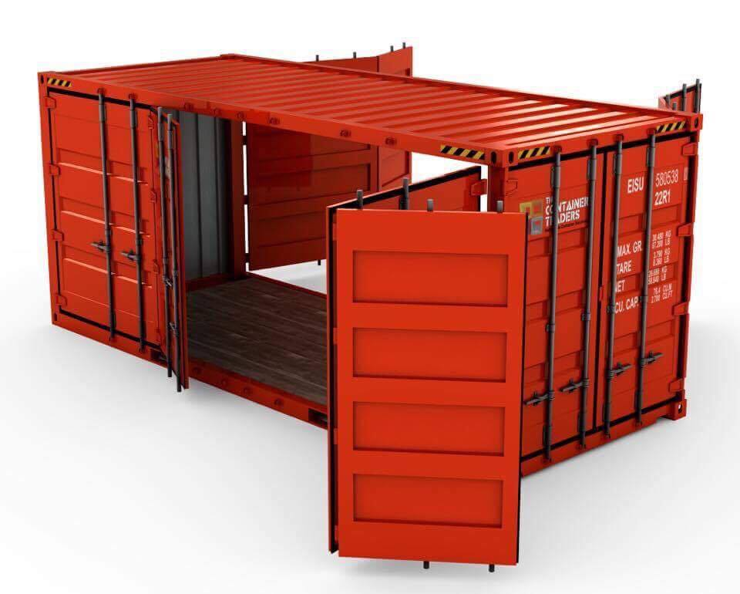
Konteyner KONVEYÖR

Slide 22
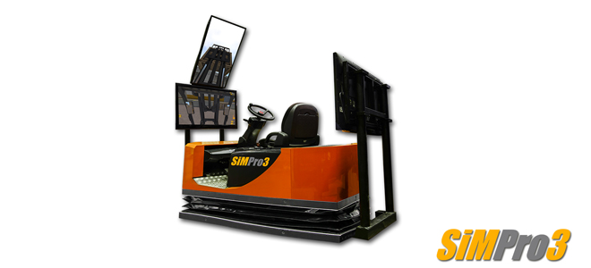
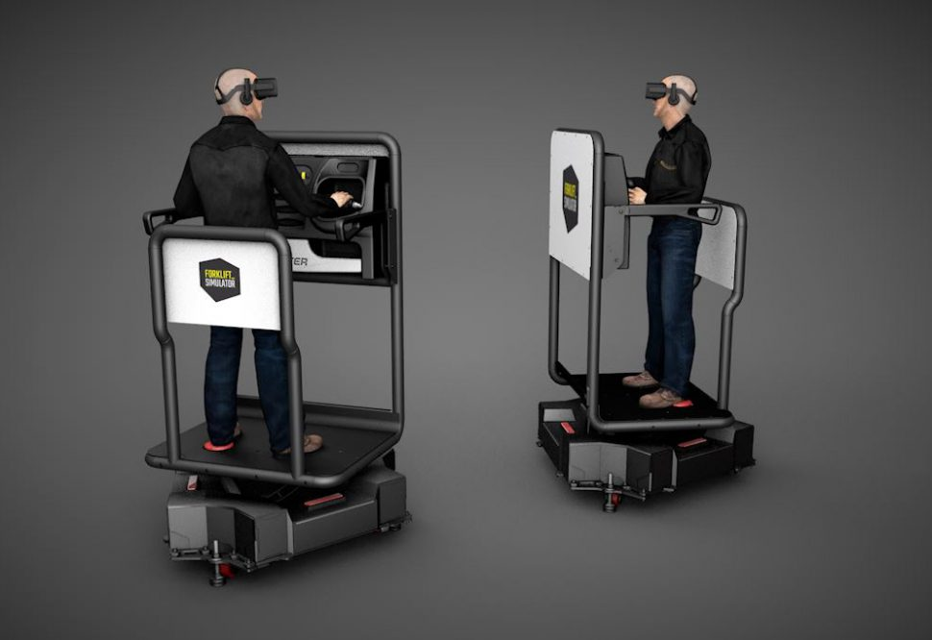
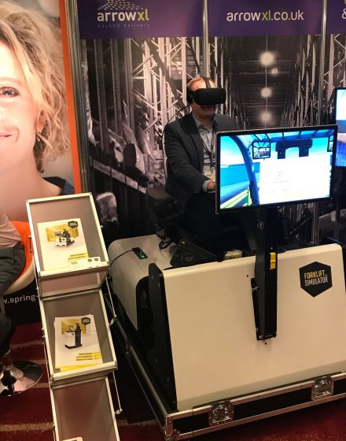
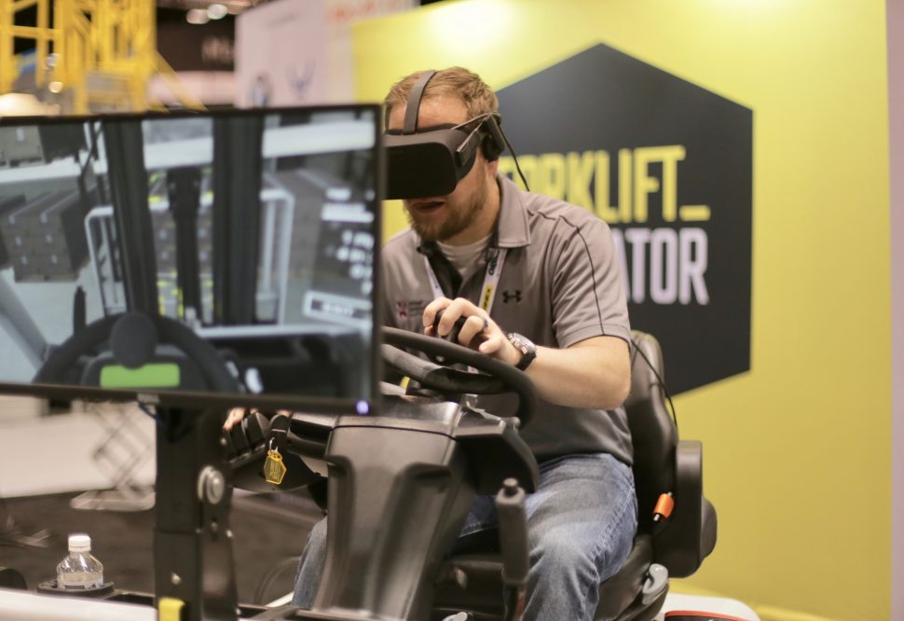
FORKLİFT SİMULATÖR

Slide 23
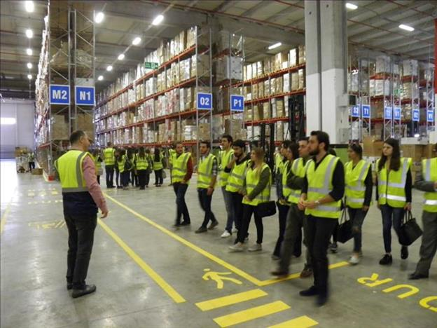
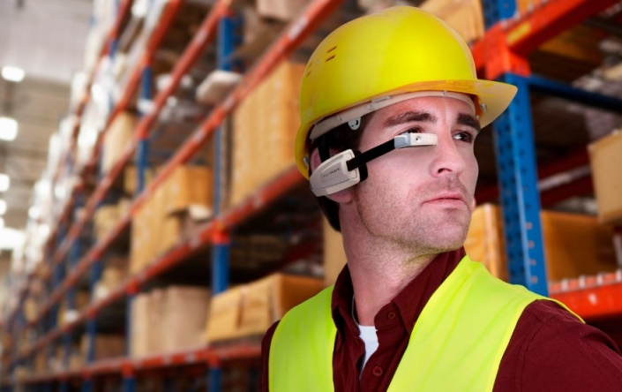
Forkift Eğitim Simülatörü, nitelikli operatörleri eğitmek için tamamen sürükleyici ve 3D bir sanal eğitim sağlamak üzere tasarlanmıştır. Simülasyon ile;
Operatörlerin farklı çalışma alanları ve zaman bölgelerindeki kaza risklerini, emniyet uygulamalarını ve operasyon tekniklerini tamamen anlayabilecekleri etkili bir eğitim çözümüdür.
Simülatörde kullanılan yazılım, en güvenli sürüş tekniklerini öğretmek için gerekli tüm unsurları sağlar.
Eğitim Simülatörleri aracılığıyla, operatörler:
Çeşitli egzersizler ve simülasyon modülü serileri ile kaldırma, yükleme ve bankacılık gibi tüm olası araç hareketlerini öğrenir,
İş güvenliği konusunda farkındalık kazanır,
Yanlış araç kullanım tekniklerinden kaynaklanan kaza riskleri ortadan kaldırılır,
Acil ve kritik durumlar için nasıl davranacağını öğrenir,
Orijinal ekipman sayesinde gerçek forklift makinesine alışır,
Tanısal ve basılabilir raporlama sistemi ile mesleki yeteneklerini geliştirir.

